Slide 1
第1章 MATLAB R2010a环境
1 . 1 MATLAB简介
1 . 2 MATLAB R2010a的环境设置
1 . 3 通用操作界面窗口
1 . 4 MATLAB R2010a其他管理
1 . 5 1个实例

Slide 2
1.1 MATLAB简介
1.1.1 MATLAB工具箱
MATLAB有以下主要的工具箱。
（1）控制系统工具箱（Control System Toolbox）：主要应用于连续系统设计和离散系统设计，传递函数和状态空间模型建立，模型转换，方程求解，频域响应，时域响应，根轨迹分析，增益选择，极点分配等。
（2）信号处理工具箱（Signal Processing Toolbox）：主要应用于数字和模拟滤波器设计，应用及仿真，参数化模型，谱分析和估计，FFT变换，DCT变换等。
（3）神经网络工具箱（Neural Network Toolbox）：主要应用于BP网络，Hopfield、Kohonen网络，径向基函数网络，竞争、线性、Sigmoidal等传递函数，前馈、递归等网络结构，性能分析及应用，自组织网络等。
（4）模糊逻辑控制工具箱（Fuzzy Logic Toolbox）：主要应用于友好的交互设计界面，自适应神经—模糊学习、聚类及Sugeno推理，支持Simulink动态仿真，可生成C语言源代码等。

Slide 3
1.1.1 MATLAB工具箱
（5）图像处理工具箱（Image Processing Toolbox）：主要应用于二维滤波器设计和滤波输入，图像恢复增强，色彩、集合及形态操作，二维变换，图像分析和统计等。
（7）优化工具箱（Optimization Toolbox）：主要应用于线性规划和二次规划，求函数的最大值和最小值，多目标优化，约束条件下的优化，非线性方程求解等。
（8）统计工具箱（Statistics Toolbox）：主要应用于概率分布和随机数生成，多变量分析，回归分析，主极分析，假设检验等。
（9）符号数学工具箱（Symbolic Math Toolbox）：主要实现符号运算，包括极限、微积分、符号方程等。

Slide 4
1.1.2 MATLAB功能和特点
1．功能强大
  （1）运算功能强大。
  （2）功能丰富的工具箱。
  （3）文字处理功能强大。
2．人机界面友好，编程效率高
3．强大而智能化的作图功能
4．可扩展性强
5．Simulink动态仿真功能

Slide 5
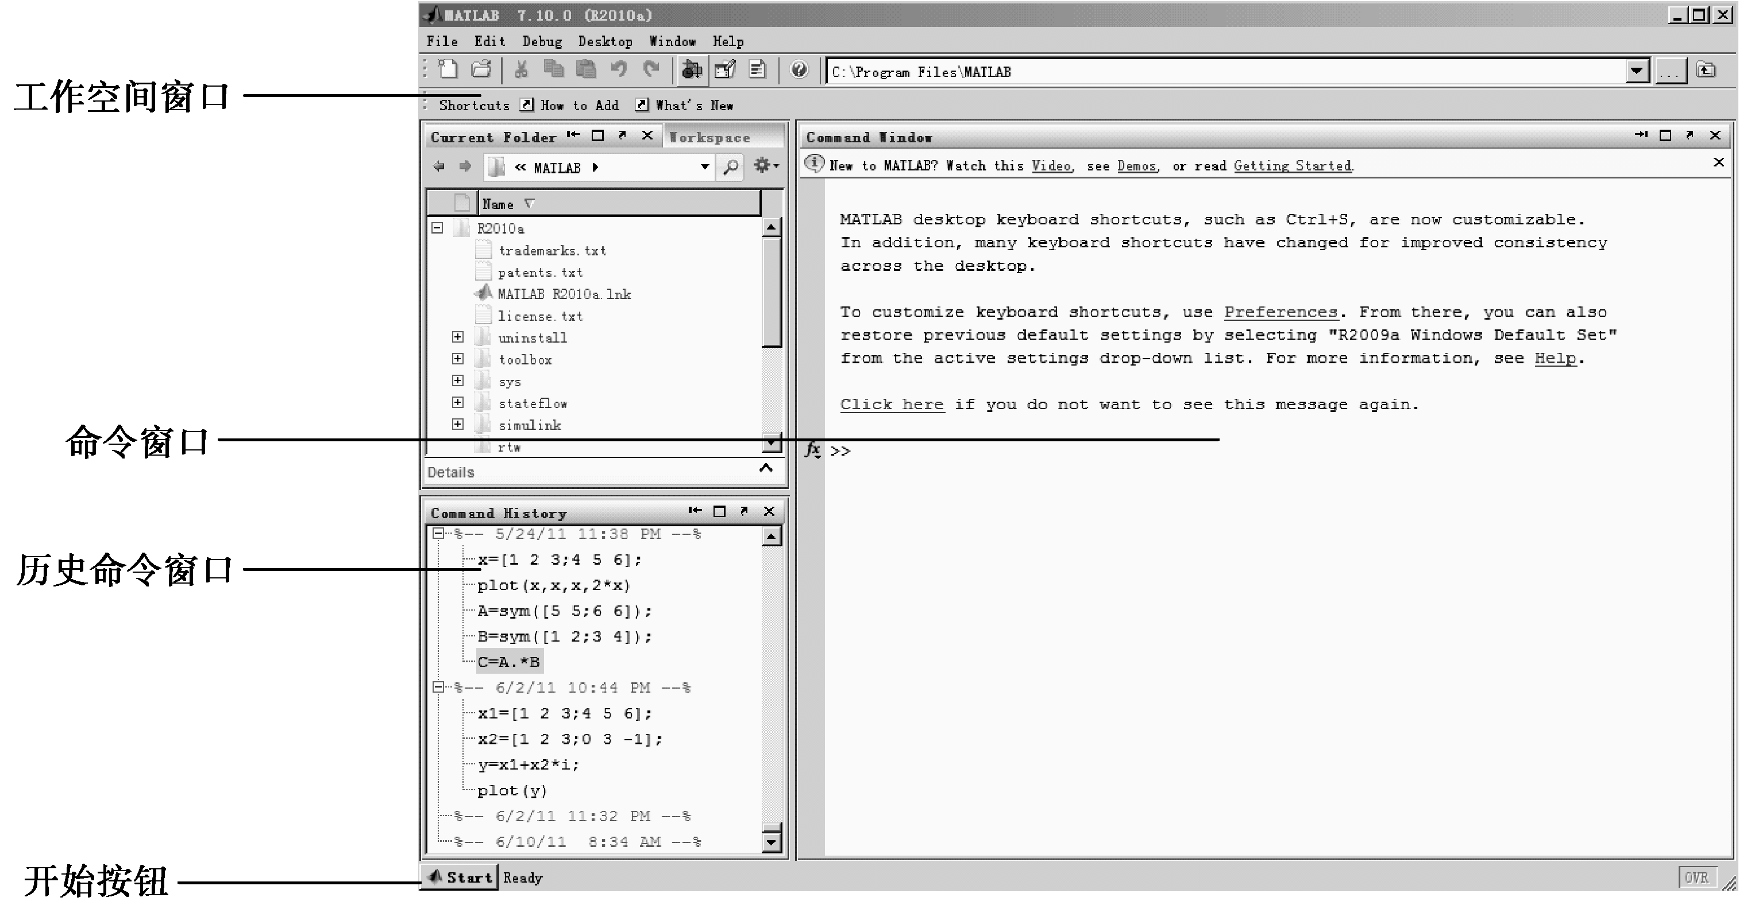
1.2 MATLAB R2010a的环境设置
MATLAB R2010a版启动后的运行界面称为MATLAB操作窗口，默认的操作窗口如图1.1所示。

Slide 6
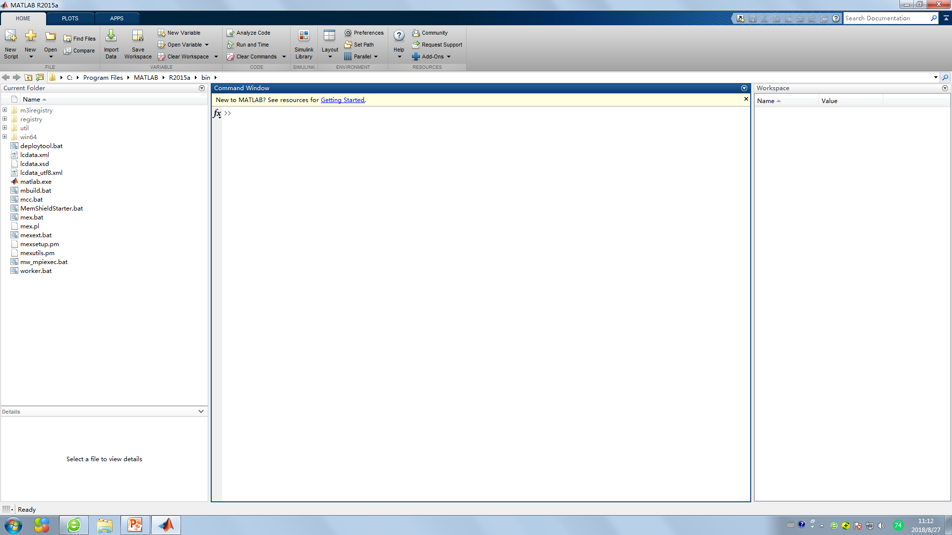

Slide 7
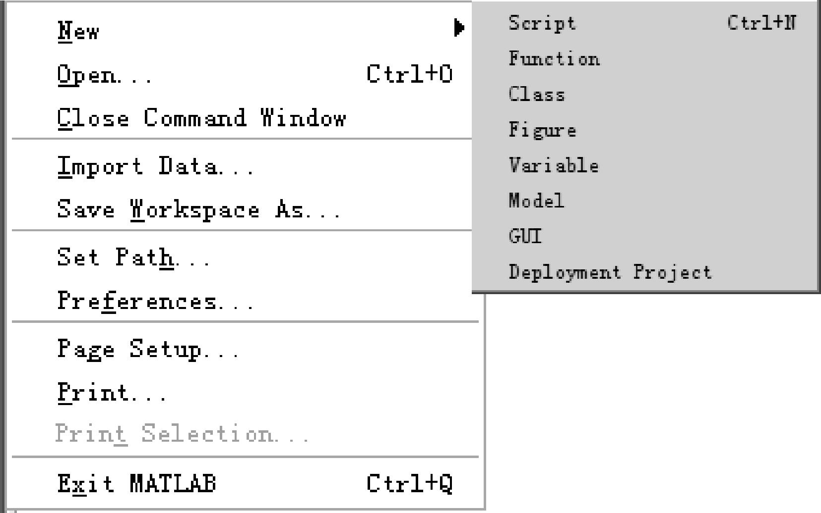
1.2.1 菜单栏
1．File菜单
File菜单用于对文件进行操作，File菜单如图1.2所示，对应的常用功能如表1.1所示。

Slide 8
1.2.1 菜单栏
下 拉 菜 单 |  | 功 能
New | Script | 新建一个M脚本文件，打开M文件编辑/调试器
 | Function | 新建一个M函数文件，打开M文件编辑/调试器
 | Class | 新建一个类，打开M文件编辑/调试器
 | Figure | 新建一个图形，打开图形窗口
 | Variable | 新建一个变量，默认名为Unamed
New | Model | 新建一个仿真模型
 | GUI | 新建一个图形用户设计界面（GUI）
 | deployment project | 新建一个用于发布的项目
Open… |  | 打开已有文件
Close Command History |  | 关闭历史命令窗口
Import Data… |  | 导入其他文件的数据
Save Workspace as… |  | 使用二进制的MAT文件保存工作空间的内容
Page Setup… |  | 页面设置
Set Path… |  | 设置搜索路径等
Preferences… |  | 设置MATLAB工作环境外观和操作的相关属性等参数
Print… |  | 打印
Print Selection… |  | 打印所选择区域
Exit MATLAB |  | 退出MATLAB

Slide 9
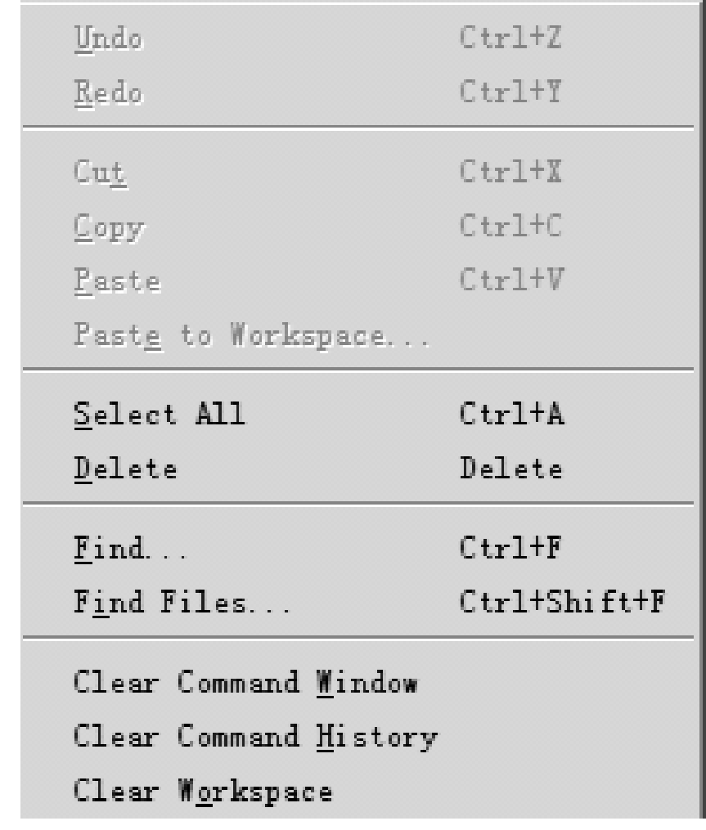
1.2.1 菜单栏
2．Edit菜单
Edit菜单如图1.3所示。Edit菜单的各菜单项与Windows的Edit菜单相似，其中“Paste to Workspace”有点特殊，可以用来打开数据输入向导对话框“Import Wizard”，将剪贴板的数据输入到MATLAB工作空间中。

Slide 10
1.2.1 菜单栏
3．Debug菜单
Debug菜单的各菜单项用于调试程序，其菜单项的功能如表1.2所示。
下 拉 菜 单 | 功 能
Open Files when Debugging | 调试时打开M文件
Step | 调试时单步运行
Step in | 调试时单步运行进入子函数
Step out | 调试时单步运行跳出子函数
Continue | 运行程序到下一个断点或到程序结束
Clear Breakpoints in All Files | 清除所有的断点
Stop if Errors/Warnings | 在程序出错或报警处停止
Exit Debug Mode | 退出调试模式

Slide 11
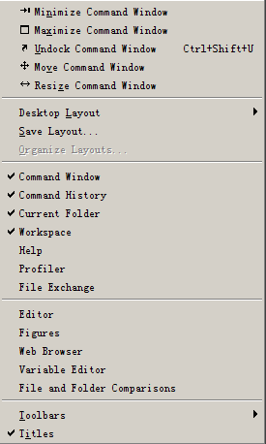
1.2.1 菜单栏
4．Desktop菜单
Desktop菜单用于对界面中各窗口进行打开和调整大小等操作，如图1.4所示，新增了对窗口进行调整尺寸大小的菜单。

Slide 12
1.2.1 菜单栏
对应的主要功能如表1.3所示。
下 拉 菜 单 | 功 能
Minimize Command Window | 最小化命令窗口
Maximize Command Window | 最大化命令窗口
Undock Command Window | 将命令窗口分离出来
Move Command Window | 移动命令窗口
Resize Command Window | 改变命令窗口大小
Desktop Layout | 界面布局（选择不同布局方式）
Save Layout… | 保存界面布局方式
Command Window | 打开命令窗口
Command History | 打开历史命令窗口
Current Directory | 打开当前目录窗口
Workspace | 打开工作空间窗口
Help | 打开帮助窗口
Profiler | 打开程序性能剖析窗口
File Exchange | 用户可以通过登录文件交换，下载或上传文件。
Editor | 打开M文件编辑器窗口
Figures | 打开图形窗口
Web Browser | 打开Web浏览器窗口
Variable Editor | 打开变量编辑器窗口
File and Folder Comparisons | 打开文件和文件夹比较窗口

Slide 13
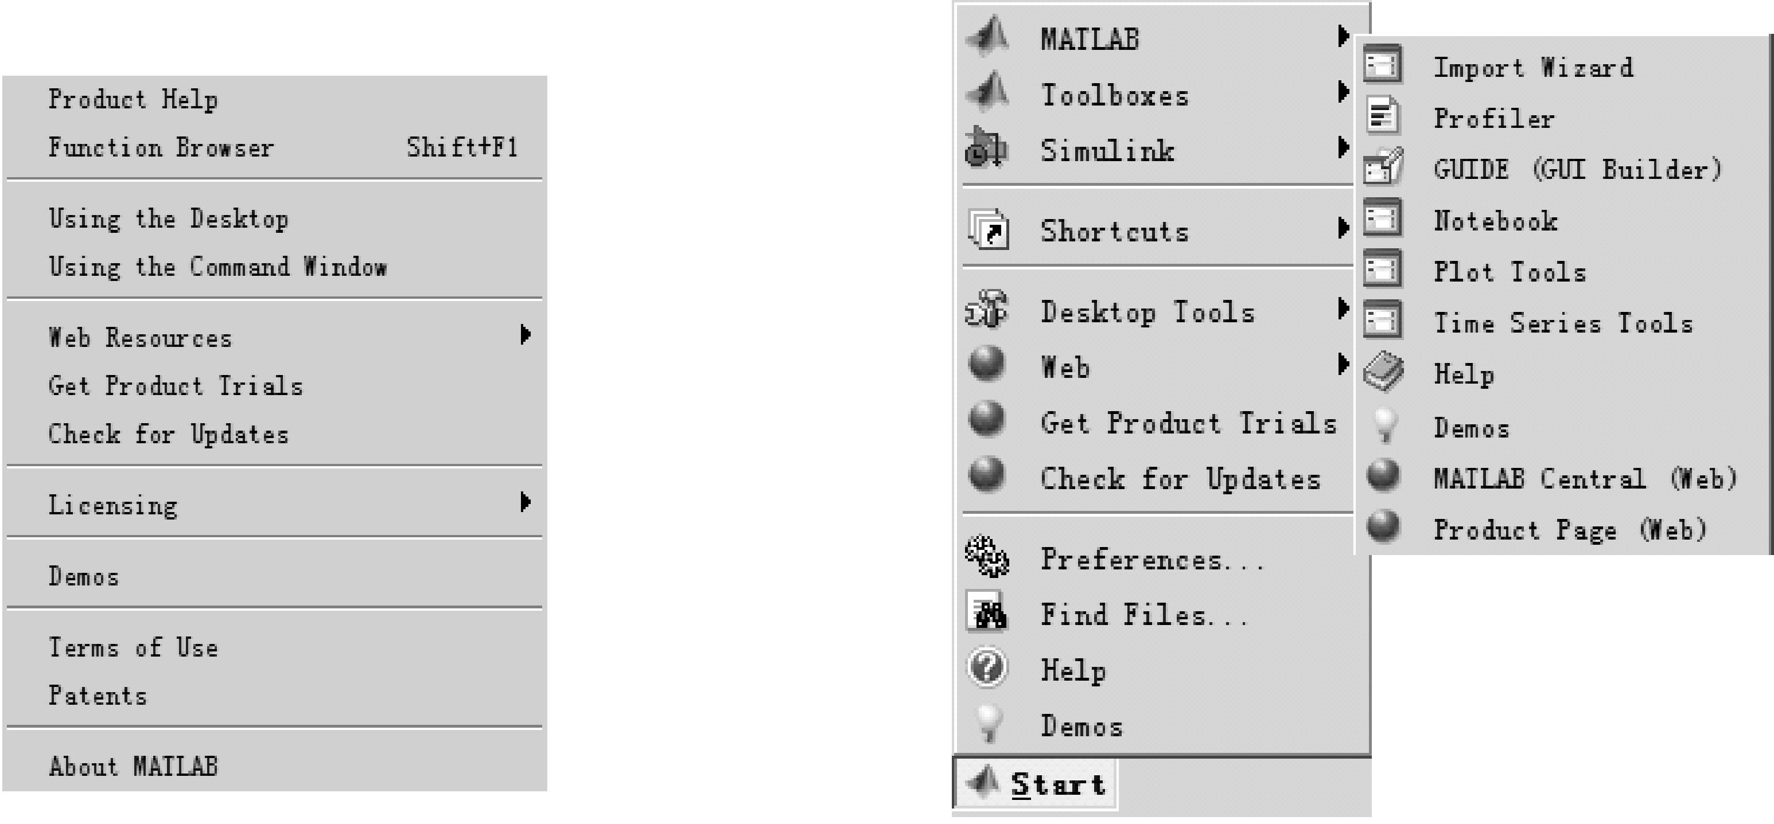
1.2.1 菜单栏
5．Windows菜单
Windows菜单提供了在已打开的各窗口之间切换的功能。
6．Help菜单
Help菜单提供了进入各类帮助系统的方法，如图1.5所示，通过菜单项打开帮助窗口，显示各部分的帮助内容。
7．开始菜单
在MATLAB操作界面的左下角有一个 按钮，单击该按钮就会出现如图1.6所示的开始菜单。

Slide 14
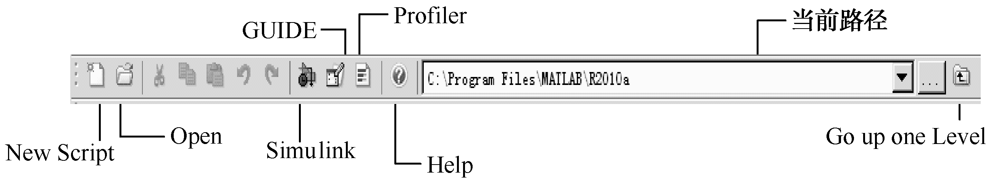
1.2.2 工具栏
MATLAB R2010a的默认工具栏如图1.7所示，当鼠标停留在工具栏按钮上时可显示出该按钮的功能。

Slide 15
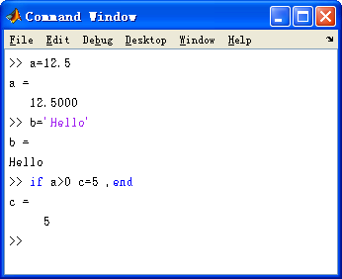

1.3 通用操作界面窗口
1.3.1 命令窗口（Command Window）
命令窗口也可以单独显示，如果选择菜单“Desktop”→“Undock Command Window”命令，或是单击命令窗口右上角的 按钮，或是直接拖曳命令窗口离开操作界面都会出现如图1.8所示单独的命令窗口。

Slide 16
1.3.1 命令窗口（Command Window）
（1）命令行的显示方式。命令窗口中的每个命令行前会出现提示符“>>”。在默认情况下，输入的命令、表达式及计算结果等采用黑色字体；字符串采用赭红色；“if”、“for”等关键词采用蓝色。
【例1.1】 在命令窗口中输入不同的数值和语句，并查看其显示方式。
>> a=12.5
a =
12.5000
>> b='Hello'
b =
Hello
>> if a>0 c=5 ,end
c =
5

Slide 17
1.3.1 命令窗口（Command Window）
（2）命令窗口中命令行的编辑。由于MATLAB把命令窗口中输入的所有命令都记录在内存中专门的“历史命令（Command History）”空间中，因此MATLAB命令窗口不仅可以对输入的命令进行编辑和运行，而且还可以对已输入的命令进行回调、编辑和重运行。命令窗口中行编辑的常用操作键如表1.4所示。
键 名 | 作 用 | 键 名 | 作 用
↑ | 向前调回已输入过的命令行 | Home | 使光标移到当前行的开头
↓ | 向后调回已输入过的命令行 | End | 使光标移到当前行的末尾
← | 在当前行中左移光标 | Delete | 删去光标右边的字符
→ | 在当前行中右移光标 | Backspace | 删去光标左边的字符
PageUp | 向前翻阅当前窗口中的内容 | Esc | 清除当前行的全部内容
Page Down | 向后翻阅当前窗口中的内容 | Ctrl+C | 中断MATLAB命令的运行

Slide 18
1.3.1 命令窗口（Command Window）
（3）命令窗口中的标点符号。MATLAB常用标点符号的功能如表1.5所示。
名 称 | 符 号 | 功 能
空格 |  | 作为输入变量之间的分隔符及数组行元素之间的分隔符
逗号 | , | 作为要显示计算结果的命令之间的分隔符；作为输入变量之间的分隔符；作为数组行元素之间的分隔符
点号 | . | 作为数值中的小数点
分号 | ; | 作为不显示计算结果命令行的结尾；作为不显示计算结果命令之间的分隔符；作为数组元素行之间的分隔符
冒号 | : | 用于生成一维数值数组，表示一维数组的全部元素或多维数组的某一维的全部元素
百分号 | % | 用于注释的前面，在它后面的命令不需要执行
单引号 | ‘ ’ | 用于括住字符串
圆括号 | ( ) | 用于引用数组元素；用于函数输入变量列表；用于确定算术运算的先后次序
方括号 | [ ] | 用于构成向量和矩阵；用于函数输出列表
花括号 | { } | 用于构成元胞数组
下划线 | _ | 用于1个变量、函数或文件名中的连字符
续行号 | … | 用于把后面的行与该行连接以构成一个较长的命令
“At”号 | @ | 用于放在函数名前形成函数句柄；用于放在目录名前形成用户对象类目录

Slide 19
【例1.2】 在命令窗口中使用不同的标点符号。
>> a=12.5,b='Hello' %逗号表示分隔命令，单引号构成字符串，点号为小数点
a =
12.5000
b =
Hello
>>c=[1 2;3 4;5 6] % [ ]表示构成矩阵，分号用来分隔行，空格用来分隔元素
c =
1 2
3 4
5 6
>> d=a*… %…表示续行
c
d =
12.5000 25.0000
37.5000 50.0000
62.5000 75.0000

Slide 20
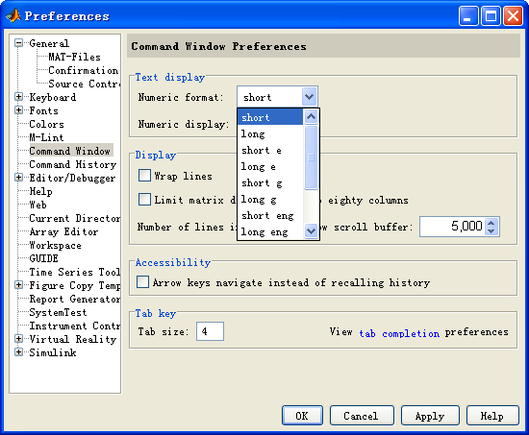
1.3.1 命令窗口（Command Window）
（4）数值计算结果的显示格式及设置。
① 在MATLAB的界面选择菜单“File”→“Preferences”命令，在对话框的左栏选中“Command Window”项，在右边的“Numeric format”栏设置数据的显示格式。设置后立即生效。

Slide 21
1.3.1 命令窗口（Command Window）
② 还可以直接在命令窗口中通过输入“format”命令进行数值显示格式的设置。
语法：
format 格式描述
MATLAB的数值显示的format格式如表1.6所示。
命 令 格 式 | 含 义 | 例 子
format format short（默认） | 通常保证小数点后4位有效；大于1 000的实数，用5位有效数字的科学计数法显示 | 314.159显示为314.1590 3141.59显示为3.1416e+003
format short e | 5位科学计数法表示 | π显示为3.1416e+000
format short g | 从format short和format short e中自动选择最佳计数方式 | π显示为3.1416
format long | 15位数字表示 | π显示为3.14159265358979
format long e | 15位科学计数法表示 | π显示为3.141592653589793e+000
format long g | 从format long和format long e中自动选择最佳计数方式 | π显示为3.1415926358979
format rat | 近似有理数表示 | π显示为355/113
format hex | 十六进制表示 | π显示为400921fb8
format + | 正数、负数、零分别用+、−、空格显示 | π显示为+
format bank | 表示（金融）元、角、分 | π显示为3.14
format compact | 结果之间显示为没有空行的压缩格式
format loose | 结果之间显示为有空行的稀疏格式

Slide 22
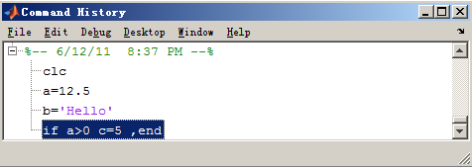
1.3.2 历史命令窗口（Command History）
历史命令窗口如图1.10所示。历史命令窗口包括：每次开启MATLAB的时间和每次开启后在命令窗口中运行过的所有命令行。

Slide 23
1.3.2 历史命令窗口（Command History）
在历史命令窗口中选择命令行，单击鼠标右键，则弹出菜单，如上图所示，主要功能如表1.7所示。
下 拉 菜 单 | 主 要 功 能 | 操 作 方 法
Copy | 单行或多行命令的复制 | 选中单行或多行命令，在上图中选择“Copy”菜单，就可以复制命令；或者使用鼠标拖曳选中的命令行到命令窗口中
Evaluate Selection | 单行或多行命令的运行 | 选中单行或多行命令，选择“Evaluate Selection”菜单，就可在命令窗口中运行，并得出相应结果；或者双击选择的命令行也可运行
Create M-File | 把多行命令写成M文件 | 选中单行或多行命令，选择“Create M-File”菜单，打开M文件编辑器窗口并将这些命令行写入
Create Shortcut | 将命令行创建快捷方式 | 选中单行或多行命令，选择“Create Shortcut”菜单，打开“Shortcut Editor”窗口，可以创建快捷方式
Profile Code | 剖析程序代码 | 选中单行或多行命令，选择“Profile Code”菜单，打开“Profiler”窗口，可以进行命令行代码的耗时剖析

Slide 24
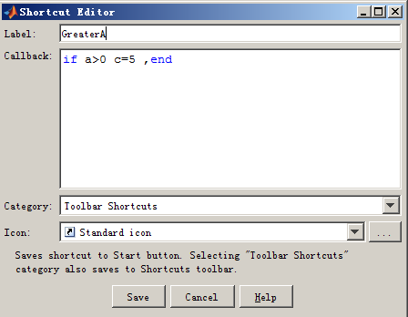
1.3.2 历史命令窗口（Command History）
在历史命令窗口中，先用鼠标单击选择“if a>0 c=5 ,end”命令，单击鼠标右键选择“Create Shortcut”菜单，则出现“Shortcut Editor”窗口，如图1.11所示。

Slide 25
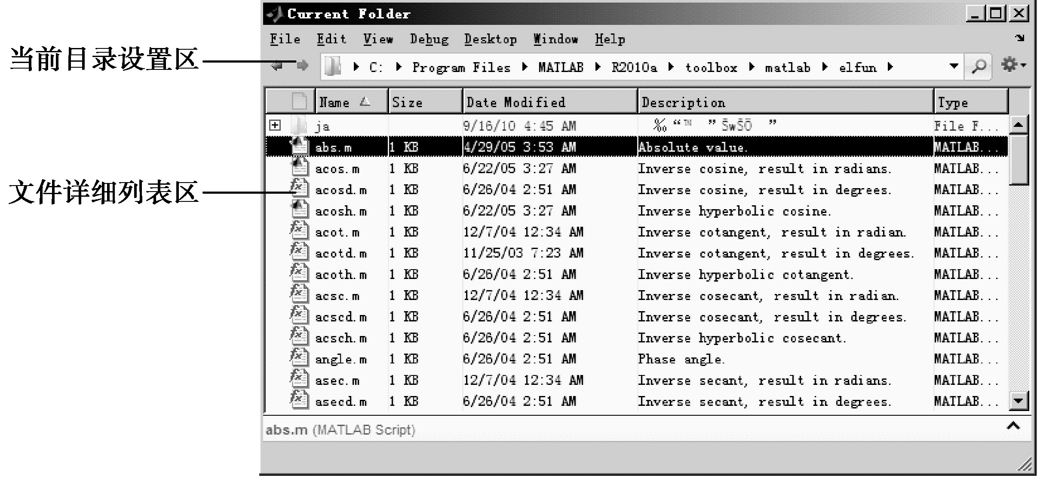
1.3.3 当前目录浏览器窗口（Current Folder）
当前目录浏览器窗口如图1.12所示，选择“View”菜单中的“Size”、“Date Modified”、“Description”和“Type”，包括当前目录设置区和文件详细列表。

Slide 26
（1）当前目录的设置。
① 在当前目录设置区设置。在图1.12中或MATLAB界面（图1.1）工具栏的右侧都有当前目录设置区，可以在“设置栏”中直接填写待设置的目录名，或单击图1.1工具栏的 按钮选择待设置目录。
② 通过命令设置。使用“cd”命令设置当前目录。
语法：
cd %显示当前目录
cd 目录 %指定当前目录
cd… %指定上一级目录为当前目录
例如，要设置当前目录为“c:\MyDir”：
>>cd c:\MyDir

Slide 27
1.3.3 当前目录浏览器窗口（Current Folder）
（2）文件详细列表区的使用。文件详细列表区的主要应用功能和操作方法如表1.8所示。
菜单命令 | 功 能 | 操 作 方 法
Run | 运行M文件 | 选择待运行文件，单击鼠标右键，在快捷菜单中选择 “Run” 运行M文件
Open | 打开M文件 | 选择待运行M文件，单击鼠标右键，在快捷菜单中选择“Open”，则M文件出现在M文件编辑/调试器窗口中或者双击该M文件，也可打开文件
Open | 把MAT文件全部数据输入内存 | 选择待装入的MAT数据文件，单击鼠标右键，在快捷菜单中选择“Open”，此文件的数据就全部装入工作空间或者双击该MAT文件，也可实现
Import Data | 把MAT文件部分数据输入内存 | 选择待装载MAT数据文件，单击鼠标右键在快捷菜单中选择“Import Data”，出现数据输入向导对话框“Import Wizard”，选择待装入的数据变量名，然后单击“Finish”按钮
Create Zip File | 生成zip文件和将zip文件解压缩 | 选择一个或多个文件，单击鼠标右键在快捷菜单中选择“Create Zip File”，可以生成压缩文件；选择zip文件，在快捷菜单中选择“Extract”来解压缩文件
Compare Selected Files | 比较文件或文件夹 | 可以选择两个文件或两个文件，单击鼠标右键在快捷菜单中选择“Compare Selected Files”，可以比较两个文件的不同
Search | 查找文件 | 在工具栏中选择 按钮，然后在输入框中输入需要查找的文件名就可以查找相应的文件

Slide 28
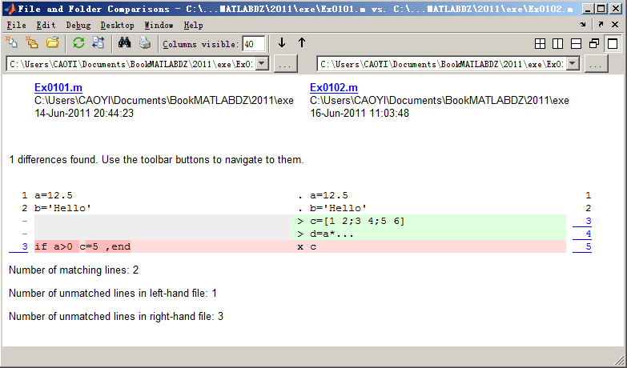
1.3.3 当前目录浏览器窗口（Current Folder）
例如，在“Current Folder”窗口中选择【例1.1】保存的文件名“Ex0101”和【例1.2】的文件“Ex0102”，将【例1.2】中命令行的第一行修改为和【例1.1】相同，然后单击鼠标右键在快捷菜单中选择“Compare Selected Files”，则打开“Files and Folders Comparisons”窗口，如图1.13所示，显示出两个文件的匹配情况。

Slide 29
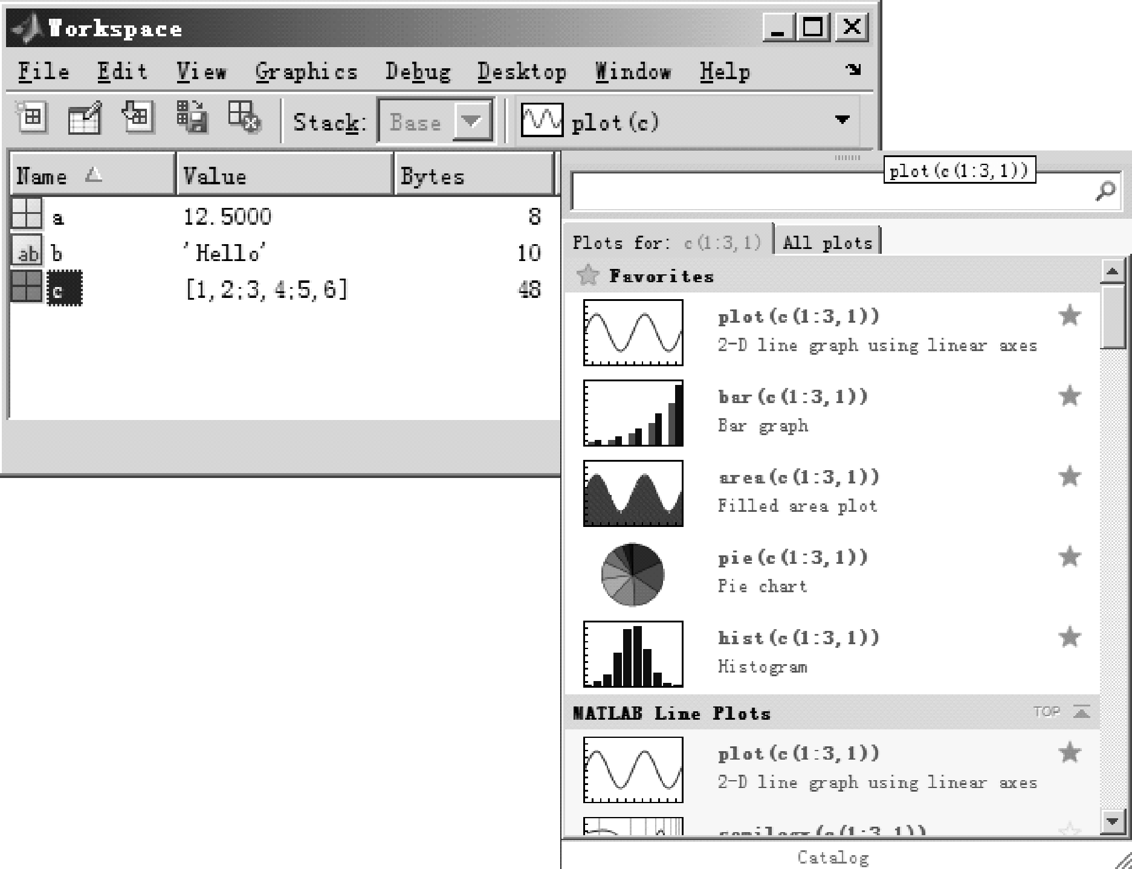
1.3.4 工作空间窗口（Workspace）
例如，在命令窗口输入：
>> a=12.5
>> b='Hello'
>> c=[1 2;3 4;5 6]
如图1.14所示为工作空间窗口。

Slide 30
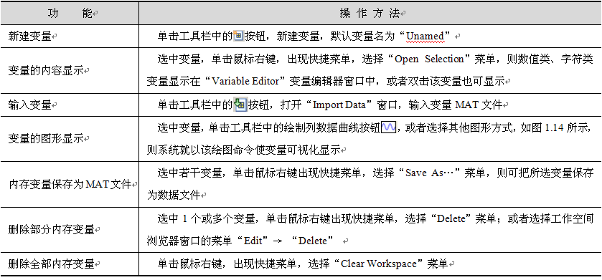
1.3.4 工作空间窗口（Workspace）
（1）当前目录工作空间窗口中变量的操作。对当前目录工作空间窗口中的变量可以进行多种操作，操作方法如表1.9所示。

Slide 31
1.3.4 工作空间窗口（Workspace）
（2）通过命令管理变量。
① 把工作空间中的数据存放到MAT数据文件。
语法：
save FileName 变量1 变量2 …参数 %将变量保存到文件中
例如：
>> save FileName1 %把全部内存变量保存为FileName1.mat
>> save FileName2 a b %把变量a、b保存为FileName2.mat
>> save FileName3 a b -append %把变量a、b添加到
% FileName3.mat

Slide 32
1.3.4 工作空间窗口（Workspace）
② 从数据文件中取出变量存放到工作空间。
语法：
load FileName 变量1 变量2…
例如：
>> load Filename1 %把FileName1.mat文件中的
% 全部变量装入内存
>> load FileName2 a b %把FileName2.mat文件中的
%a、b变量装入内存

Slide 33
1.3.4 工作空间窗口（Workspace）
③ 查阅MATLAB内存变量名。
语法：
who
例如，查阅工作空间中的a、b、c这3个变量：
>> who
Your variables are:
a b c

Slide 34
④ 查阅MATLAB内存变量变量名、大小、类型和字节数。
语法：
whos
例如：
>> whos
Name Size Byte Class
a 1x1 8 double array
b 1x5 10 char array
c 3x2 48 double array
Grand total is 12 elements using 66 bytes

Slide 35
1.3.4 工作空间窗口（Workspace）
⑤ 删除工作空间中的变量。
语法：
clear %删除内存中的所有变量
clear 变量名1变量名2 … %删除内存中的多个变量
例如，在工作空间中删除变量a：
>> clear a
>> who
Your variables are:
b c

Slide 36
1.3.4 工作空间窗口（Workspace）
⑥查询工作空间中是否存在某个变量。
语法：
i=exist('X') %查询工作空间中是否有'X'变量
说明：
● i=1 ：表示存在1个变量名为'X'的变量；
● i=2 ：表示存在1个名为'X.m'的文件；
● i=3 ：表示存在1个名为'X.mex'的文件；
● i=4 ：表示存在1个名为'X.mdl'文件；
● i=5 ：表示存在1个名为'X'的内部函数；
● i=0 ：表示不存在以上变量和文件。

Slide 37
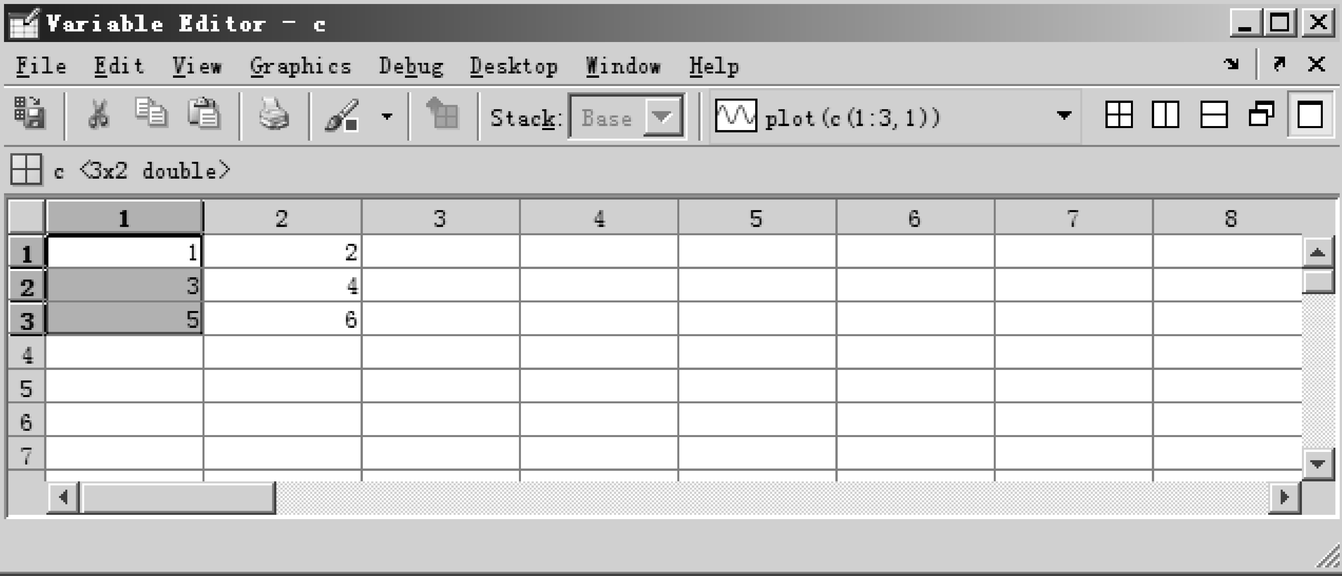
1.3.5 变量编辑器窗口（Variable Editor）
如图1.15所示为变量“c=[1 2;3 4;5 6]”出现在“Variable Editor”变量编辑器窗口。

Slide 38
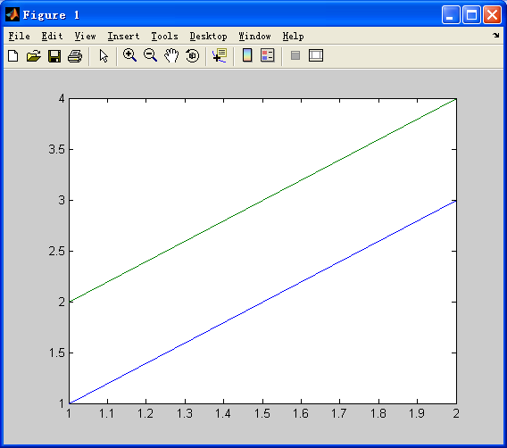
1.3.5 变量编辑器窗口（Variable Editor）
在图1.15中选择所有的元素，单击工具栏的 按钮，则会出现如图1.16所示的波形图。

Slide 39
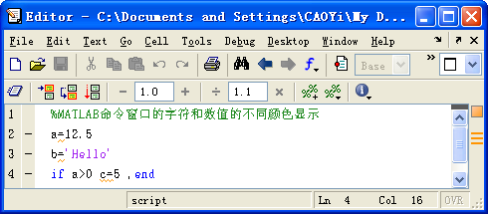
1.3.6 M文件编辑/调试器窗口（Editor/Debugger）
M文件编辑/调试器窗口不随MATLAB界面的出现而启动。只有需要编写M文件（扩展名为.m）时，才启动该窗口。如图1.17所示为M文件编辑/调试器窗口。

Slide 40
1.3.6 M文件编辑/调试器窗口
M文件编辑/调试器窗口的启动方法有以下几种。
（1）单击MATLAB界面上的 图标，或者选择菜单“File”→“New”→“Script”\“Function”命令，可打开空白的M文件编辑器。
（2）单击MATLAB界面上的 图标，或者选择菜单“File”→“Open”命令，在打开的“Open”对话框中填写所选文件名，单击“打开”按钮，就可出现相应的M文件编辑器。
（3）用鼠标双击当前目录窗口中的M文件（扩展名为.m），可直接打开相应文件的M文件编辑器。

Slide 41
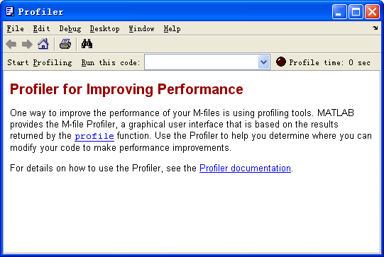
1.3.7 程序性能剖析窗口（Profiler）
在Current Folder窗口中选择M文件后，选择菜单“Desktop”→“Profiler”命令；
或在命令窗口输入“profile viewer”；
或者选择菜单“Start”→“MATLAB”→“Profiler”命令，就可以独立出现程序性能剖析窗口，如图1.18所示。

Slide 42
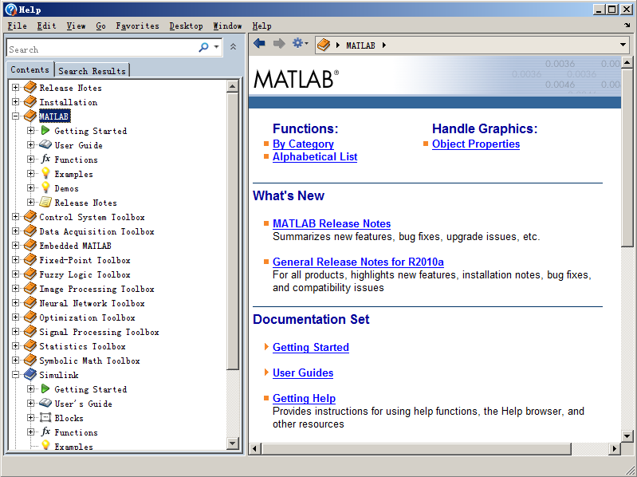
1.3.8 MATLAB R2010a帮助
1．帮助窗口
打开帮助窗口，如图1.19所示的帮助窗口界面由左侧的Help Navigator（帮助导航器）和右侧的Help Browser（帮助浏览器）两部分组成。帮助导航器的功能是向用户提供各种不同的帮助手段，分为“Contents”和“Search Results”2个选项窗口。

Slide 43
1.3.8 MATLAB R2010a帮助
2．通过命令实现帮助
（1）help：显示MATLAB命令和M文件的帮助信息。
语法：
help %列出所有主要的帮助主题，每个帮助主题与MATLAB搜索路径的一个目录名相对应
help topic %给出指定主题的帮助，主题可以是函数、目录或局部路径
例如，在命令窗口输入“help abs”（绝对值函数）命令，显示该M文件的注释行，得出具体函数的用法说明：
>> help abs
ABS Absolute value
ABS(X) is the absolute value of the elements of X. When
X is complex, ABS(X) is the complex modulus (magnitude) of
the elements of X.
See also SIGN, ANGLE, UNWRAP
Overloaded methods
help sym/abs.m

Slide 44
1.3.8 MATLAB R2010a帮助
（2）lookfor：在所有的帮助条目中搜索关键字，常用来查找具有某种功能而不知道准确名字的命令。
语法：
lookfor topic %把在搜索中发现与关键字相匹配的所有M文件的H1行（第1行注释）都显示出来
lookfor topic-all %在所有M文件中搜索关键字
例如，在命令窗口输入“lookfor simulink”，查看帮助信息。
（3）doc：打开并显示帮助窗口，如图1.19所示。
语法：
doc
doc topic %打开帮助导航/浏览器窗口显示指定的主题信息

Slide 45
1.3.8 MATLAB R2010a帮助
3．通过Web查找帮助信息
MathWorks公司提供了技术支持网站，通过该网站用户可以找到相关的MATLAB书籍介绍，MATLAB使用建议，常见问题解答和其他MATLAB用户提供的应用程序等。

Slide 46
1.4 MATLAB R2010a其他管理
1.4.1 MATLAB用户文件格式
  1．程序文件
  2．数据文件
  3．可执行文件
  4．图形文件
  5．模型文件

Slide 47
1.4.2 设置搜索路径
1．MATLAB的基本搜索过程
当用户在命令窗口的提示符“>>”后输入1个名字如“X”时，则MATLAB按照以下步骤进行搜索。
（1）在MATLAB内存中进行检查，检查X是否为工作空间的变量或特殊变量。
（2）检查X是否为MATLAB的内部函数（Built-in Function）。
（3）在当前目录上，检查是否有名为“X.m”或“X.mex”的文件存在。
（4）在MATLAB搜索路径的所有其他目录中，检查是否有名为“X.m”或 “X.mex”的文件存在。
（5）如果都不是，则MATLAB发出错误信息。

Slide 48
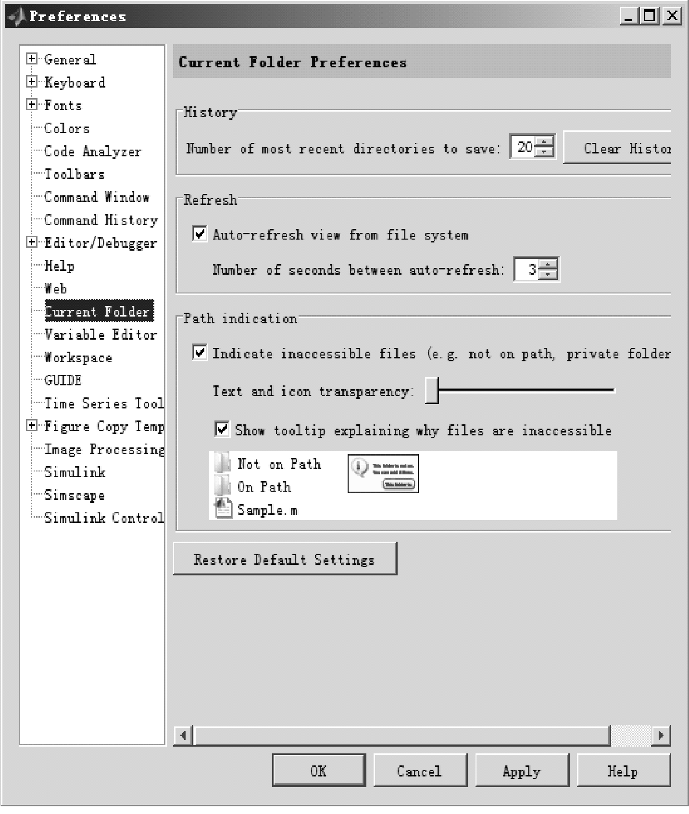
1.4.2 设置搜索路径
2．显示当前目录是否在搜索路径中
在“Current Folder”窗口中可以查看当前路径中的文件夹是否在搜索路径中，选择菜单“File”→“Preferences…”命令，在出现的“Preferences”窗口左侧栏选择“Current Folder”，在右侧栏的“Path indication”选项中选择“Indicate inaccessible files”和“Show tooltip explaining why files are inaccessible”，并将“Text and icon transparency”调整到最前面，如图1.21所示，单击“OK”按钮保存设置。

Slide 49
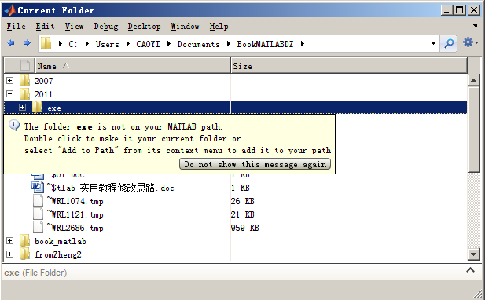
1.4.2 设置搜索路径
在“Current Folder”窗口中将鼠标放在目录上，则可以显示出是否在搜索路径中的说明，如图1.22所示。

Slide 50
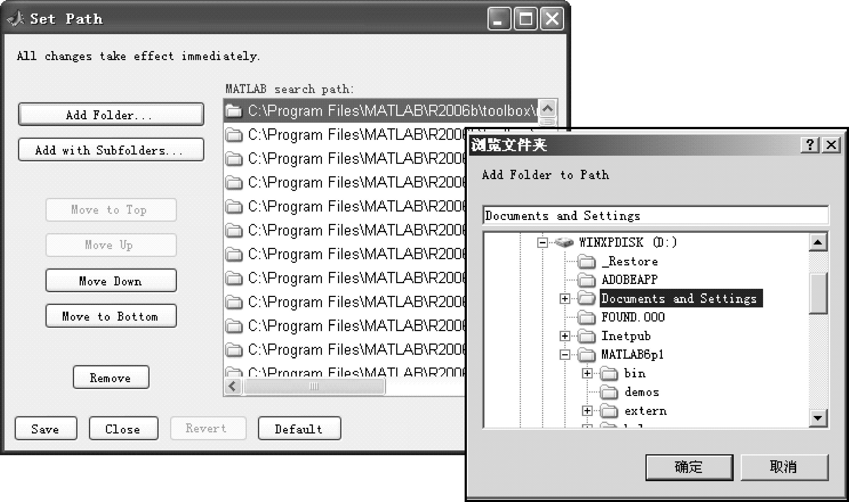
1.4.2 设置搜索路径
3．MATLAB搜索路径的扩展和修改
（1）利用设置路径对话框修改搜索路径。通过打开路径对话框修改搜索路径有2种方法。
① 在MATLAB界面选择菜单“File” →“Set Path”命令。
② 在命令窗口运行“pathtool”命令，就会出现如图1.23所示的“设置路径”对话框。

Slide 51
1.4.2 设置搜索路径
（2）利用path命令设置搜索路径。利用path命令可以显示和添加搜索路径，用path命令扩展的搜索路径仅在当前MATLAB环境下有效。
语法：
path %列出MATLAB的搜索路径
path （path, '新增目录'） %在MATLAB的搜索路径的末尾添加新目录
例如，在MATLAB的搜索路径的末尾添加已有目录“c:\MyDir”：
>> path(path,'c: \MyDir ')

Slide 52
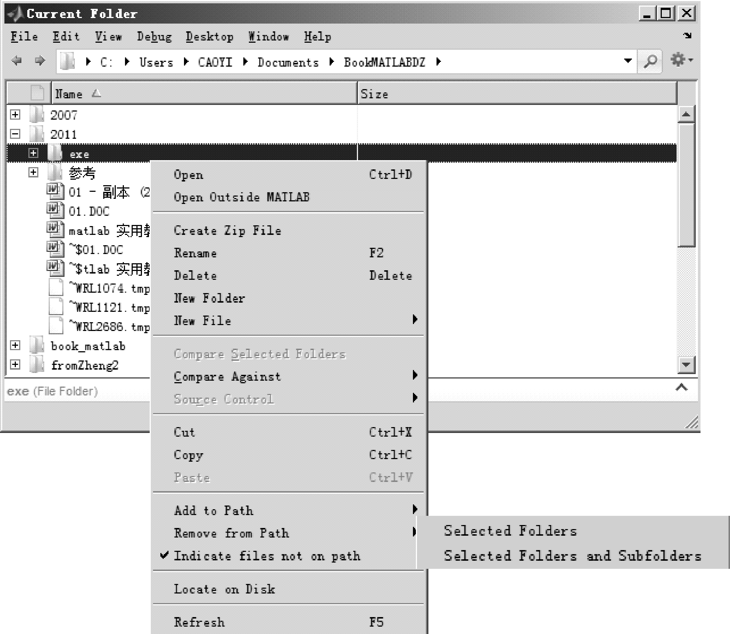
1.4.2 设置搜索路径
（3）在“Current Folder”窗口中设置搜索路径。
在“Current Folder”窗口中选择文件夹，单击鼠标右键出现快捷菜单，如图1.24所示。

Slide 53
1.4.3 文件管理命令
MATLAB本身也有文件管理的命令，常用的命令有以下6种。
（1）列出当前目录下的M、MAT、MEX文件清单。
语法：
what
例如，当前目录为“D: \MATLAB6p1\toolbox\matlab\elfun”：
>> what
M-files in the current directory D:\MATLAB6p1\toolbox\matlab\elfun
Contents asech cosh isreal sec
abs asin cot log sech
acos asinh coth log10 sign
acosh atan cplxpair log2 sin
acot atan2 csc mod sinh
acoth atanh csch nextpow2 sqrt
acsc ceil exp pow2 tan
acsch complex fix real tanh
angle conj floor rem unwrap
asec cos imag round
MEX-files in the current directory D:\MATLAB6p1\toolbox\matlab\elfun
complex

Slide 54
1.4.3 文件管理命令
（2）列出指定目录下的文件和子目录清单。
语法：
dir %列出当前目录下的文件和子目录清单
dir 目录名 %列出指定目录下的文件和子目录清单
（3）显示指定M文件的内容。
语法：
type 文件名 %显示指定M文件的内容
例如，显示“abs.m”文件的注释内容：
>> type abs.m
%ABS Absolute value
% ABS(X) is the absolute value of the elements of X. When
% X is complex, ABS(X) is the complex modulus (magnitude) of
% the elements of X
%
% See also SIGN, ANGLE, UNWRAP
% Copyright 1984-2001 The MathWorks, Inc
% $Revision: 5.8 $ $Date: 2001/04/15 12:02:51 $
% Built-in function

Slide 55
1.4.3 文件管理命令
（4）指出M文件、MEX文件、MAT文件、工作空间变量、内置函数或Simulink模型所在的目录。
语法：
which 文件名 %指出文件所在的目录
例如，显示“abs.m”所在的目录：
>> which abs.m
D:\MATLAB6p1\toolbox\matlab\elfun\abs.m
（5）返回安装MATLAB的根目录。
语法：
matlabroot
例如：
>> matlabroot
ans =
C:\Program Files\MATLAB\R2010a

Slide 56
1.4.4 退出MATLAB
若要退出MATLAB环境，则可以使用以下任何1种方式。
（1）在MATLAB的命令窗口输入“exit”命令。
（2）在MATLAB的命令窗口输入“quit”命令。
（3）直接单击MATLAB命令窗口中的 按钮。

Slide 57
1.5 实例
【例1.3】 MATLAB通用操作界面的综合运用。
按照以下步骤进行。
（1）启动MATLAB。
（2）在命令窗口（Command Window）中输入以下几行命令，创建4个变量：
>>a=[1 2 3; 4 5 6;7 8 9];
>>b=[1 1 1;2 2 2;3 3 3 ];
>>c='MATLAB'
>>d=a+b*i

Slide 58
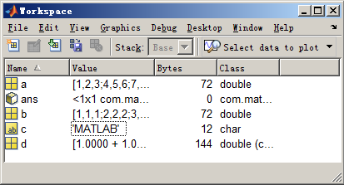
1.5 实例
（3）打开工作空间浏览器窗口（Workspace）查看变量，共有4个变量，如图1.25所示为MATLAB界面的左上侧的工作空间窗口。

Slide 59
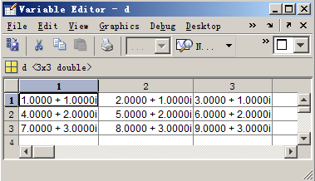
1.5 实例
（4）双击其中的变量“d”，出现变量编辑器窗口（Variable Editor），如图1.26所示为该变量的详细信息。

Slide 60
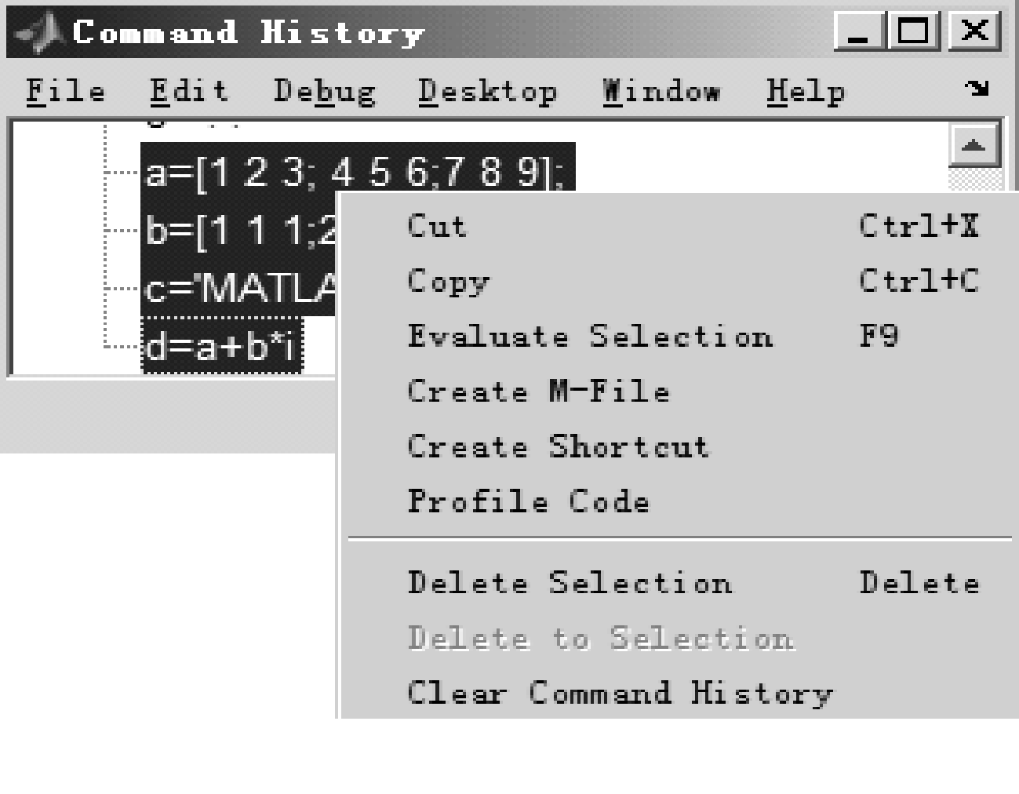
1.5 实例
（5）打开历史命令窗口（Command History），如图1.27所示，选择上面的4行命令，单击鼠标右键，在快捷菜单中选择“Create M-File”命令生成M文件。

Slide 61
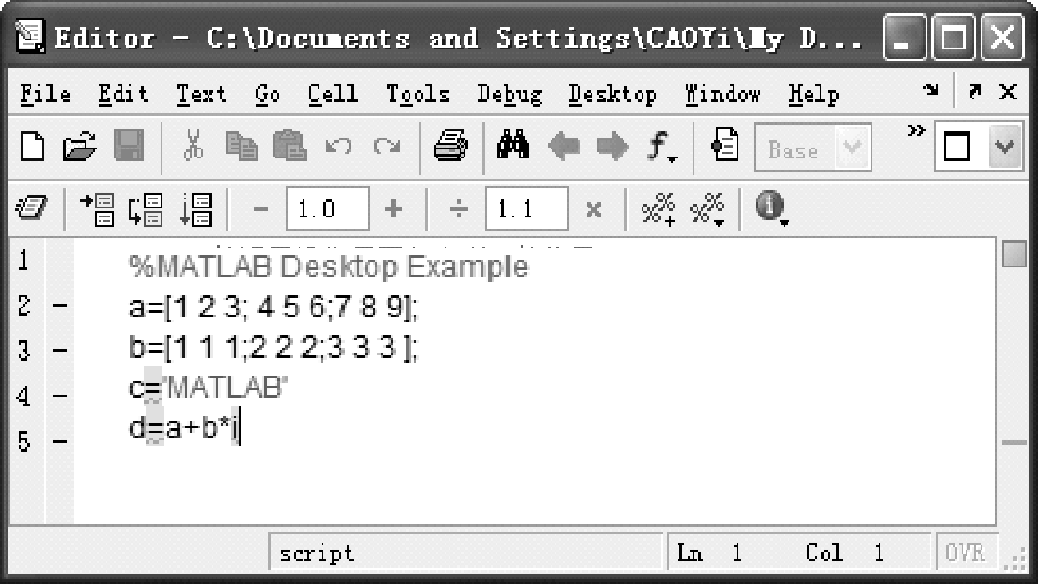
1.5 实例
（6）出现M文件编辑/调试器窗口（Editor/Debugger），如图1.28所示。
单击工具栏的“save”按钮，保存为 “c:\MyDir\ex0103.m”

Slide 62
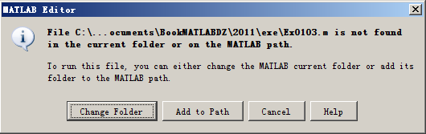
1.5 实例
在上图中选择工具栏的 按钮可以运行该程序，在运行之前会弹出一个对话框如图1.29所示，询问是否修改当前路径，可以选择“Change Folder”或者“Add to Path”按钮修改当前路径，或将该路径添加到搜索路径中。

Slide 63
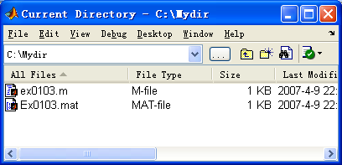
（7）如果当前路径不是用户路径，则可以打开当前目录浏览器窗口（Current Directory Browser），将当前目录设置为“c:\MyDir”，可以看到刚保存的“ex0103.m”文件，在命令窗口输入“ex0103”运行该文件。
（8）在命令窗口输入“save Ex0103”命令，则在当前目录工作空间窗口可以看到当前目录下生成了1个“Ex0103.mat”数据文件，如图1.30所示。

Slide 64
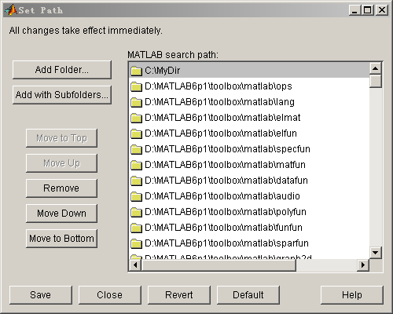
（9）在命令窗口输入“exit”命令退出MATLAB。
（10）重新启动MATLAB后，在命令窗口输入“Ex0103”则不能运行该文件，该文件不在MATLAB的搜索路径中。单击MATLAB界面的菜单“File”→“Set Path”，打开设置路径对话框，将“C:\MyDir”目录添加到搜索路径中，如图1.31所示，单击“Save”按钮关闭该对话框，重新输入“ex0103”则可以运行该文件。

Slide 65
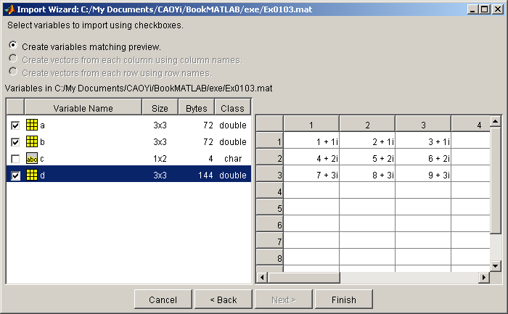
（11）退出MATLAB后重新启动，打开工作空间窗口看到没有内存变量。如果要导入“Ex0103.mat”数据文件的变量，则可选择菜单“File”→“Import Data”命令，然后选择“C:\MyDir\ Ex0103.mat”文件，如图1.32所示为“Import Wizard”窗口。

Slide 66
1.5 实例
（12）如在MATLAB命令窗口输入“ex0103”则可以运行该文件。如果输入“type Ex0103”命令，则可以看到该文件的内容显示如下。
>> type ex0103
a=[1 2 3; 4 5 6;7 8 9];
b=[1 1 1;2 2 2;3 3 3 ];
c=‘MATLAB';
d=a+b*I

